Slide 1



第五章：统计机器学习
桑克（R. Shank）
“一台计算机若不会学习，就不能说它具有智能。”

Slide 2
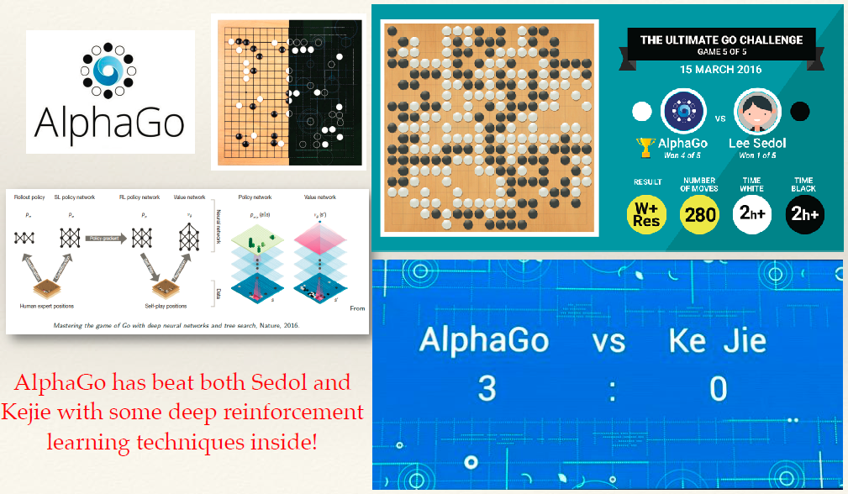
AlphaGo
《Nature》2016：Mastering the game of Go with deep neural networks and tree search
Notes:
李世石

Slide 3
统计机器学习
机器学习简介
定义
应用
统计机器学习
一般框架
回归及分类问题的最优函数
过拟合及正则化
泛化能力分析（Generalization ability analysis）

Slide 4
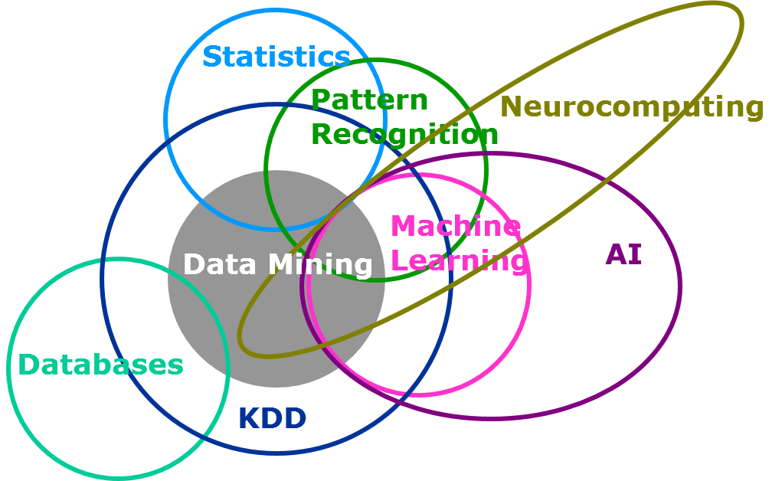
机器学习简介
桑克（R. Shank）“一台计算机若不会学习，就不能说它具有智能。”
机器学习更强调面向算法，而统计学更偏重于面向模型。换而言之，机器学习强调算法的结果要好，所以机器学习很关注损失函数。而统计学要先扔出来一大堆模型假设，然后站在模型上面通过严格的数学推导做出结果。
统计机器学习：是基于数据构建概率统计模型并运用模型对数据进行预测分析的一门学科。

Slide 5
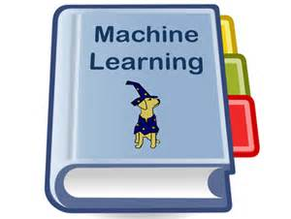
什么是机器学习?
Machine learning is a subfield of computer science that evolved from the study of pattern recognition and computational learning theory in artificial intelligence. Machine learning explores the study and construction of algorithms that can learn from and make predictions on data. Such algorithms operate by building a model from example inputs in order to make data-driven predictions or decisions, rather than following strictly static program instructions.
1959, Arthur Samuel: "Field of study that gives computers the ability to learn without being explicitly programmed”.
Tom M. Mitchell: "A computer program is said to learn from experience E with respect to some class of tasks T and performance measure P, if its performance at tasks in T, as measured by P, improves with experience E”. (PAC theory)

Slide 6

学习任务（task）举例
Improve on task, T, with respect to
performance metric, P, based on experience, E.
T: 垃圾邮件分类.
P: 被正确分类的邮件的百分比.
E: 收集的很多邮件，包含垃圾邮件和正常邮件
T: 手写字的识别
P: 被正确识别的字所占的百分比
E: 标注好的手写字
T: 下跳棋
P: 程序赢得比赛的概率
E: 玩很多盘跳棋游戏的经验
Notes:
西洋跳棋

Slide 7
A Learning Comic
经验（E）: 训练数据
模型（T）—需要学习的目标函数
学习算法: 怎么样从经验中推断出模型
评价（P）: 测试数据

Slide 8
机器学习的特点
数据大量且廉价; 知识 昂贵、稀少
数据产生过程的细节是未知的，但是数据产生的过程不是完全随机的。
通过利用数据中的某些模式或规律从数据中学习模型：反推数据生成路径。
模型通常不是完整过程的精确复制品，而是一种良好且有用的近似。(George Box: “All models are wrong, but some are useful.”)
模型可以描述从数据中获取知识，或对预测将来(具有预测性)，或者两者兼而有之。
几乎所有的科学都关注于用模型拟合数据：推理。

Slide 9
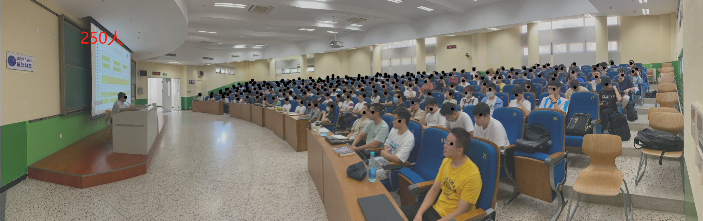
应用案例
人群数目估计
Notes:
2017 年，2.251%

Slide 10

应用案例
Notes:
2017 年，2.251%

Slide 11
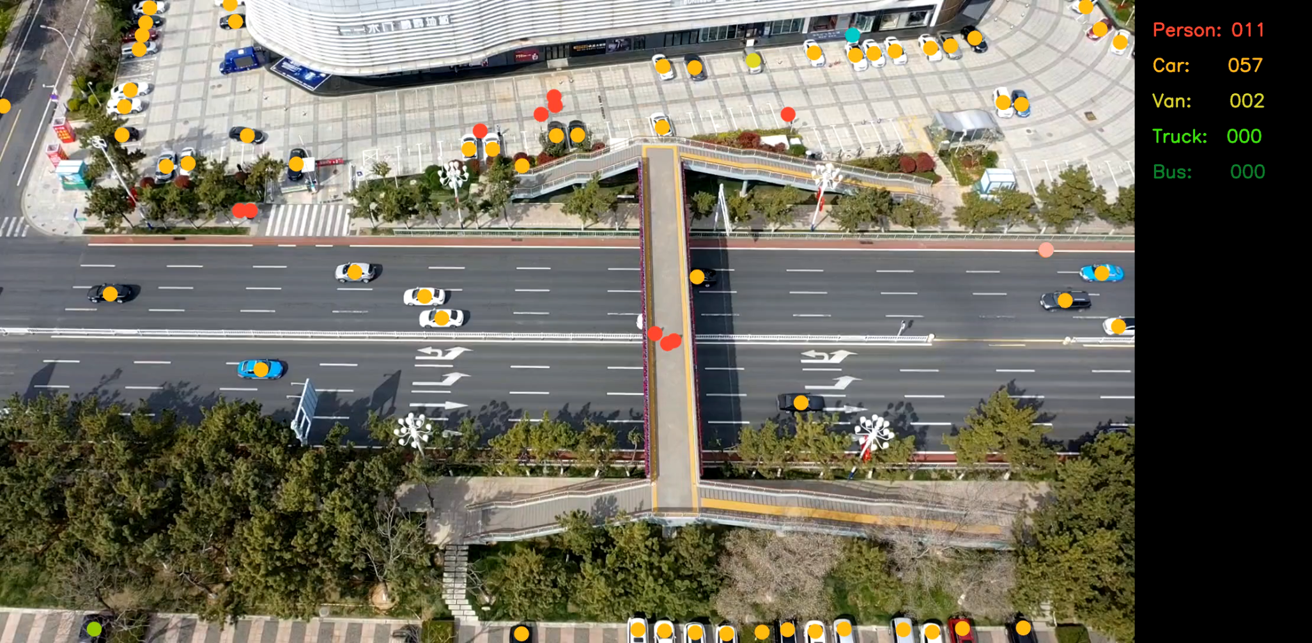
应用案例

Slide 12



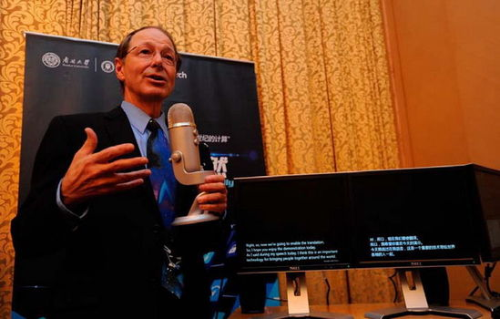
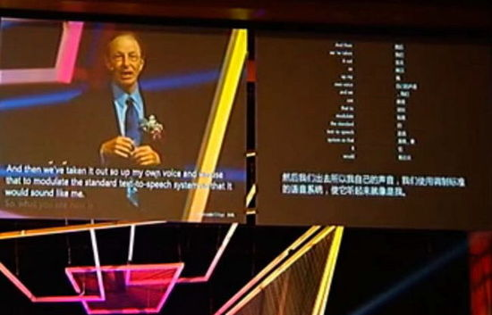
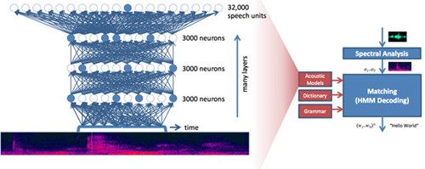
应用: 语音识别
小度机器人

Slide 13





应用：网络搜索

Slide 14
机器学习方法分类
有监督学习: 有标记数据，e.g. Fisher, 感知器算法, 线性判别分析
无监督学习: 无标注数据, 降维方法K-L
半监督学习: 无标注数据+有标注数据
多任务学习: 共享相关任务之间的表征
迁移学习: 训练数据与测试数据不是同分布的
增强学习: 间接的标注数据（状态和对应的reward ）
主动学习: 主动选择训练数据
自监督学习: 从无标注数据提取监督信号。
Notes:
强化学习不是监督学习，没有数据集的概念，而是learn from experience，通过不断的探索学习来学习策略。如果非得说有数据集，那就是不断的探索产生的状态和对应的reward。

Slide 15
自监督学习
预测是智能的本质。
预测学习与自监督学习:
Predict any part of the input from the past
Predict the future from the past
Predict the future from the recent past
Predict the past from the present
Predict the top from the bottom
Predict the occluded from the visible
Pretend there is a part of the input you don’t know and predict that
自监督学习是自主监督学习。它提取并使用自然可用的相关上下文和嵌入式元数据作为监督信号。

Slide 16

自监督学习
“I think self-supervised learning is the future. This is what’s going to allow to our AI systems, deep learning system to go to the next level, perhaps learn enough background knowledge about the world by observation, so that some sort of common sense may emerge.”
“The next revolution in AI will not be supervised, nor purely reinforced.”

Slide 17
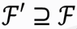
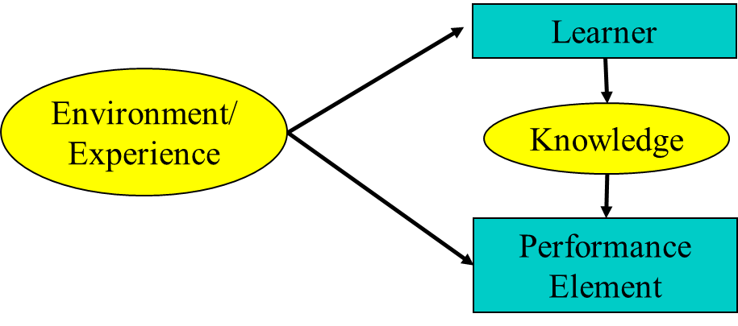
统计机器学习的框架
输入: N i.i.d 训练样本
目标函数 :
损失函数 :
期望风险 :
回归: Y 是连续的
分类: Y 是类别
排序: Y 是序数

Slide 18
统计机器学习的框架
输入: N i.i.d 训练样本
目标函数:
损失函数:
期望风险:
线性回归: f 是线性的
广义线性: f 是非线性的
二手汽车的价格 y = f(x)+噪声 是车龄x的函数

Slide 19
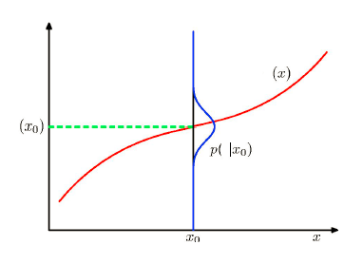
回归问题的最优函数
最小化期望损失
其中
关于f(x)求导并令其为0，可以得到上述问题的解
最小化均方误差（MSE）的回归函数是由有条件分布p(y|x)的y的均值给出。

Slide 20
分类问题
输入: N i.i.d 训练样本
目标函数 :
损失函数 :
期望风险（损失）:
0-1损失
Savings
例子:
对信用打分
利用收入及存款信息区分低风险及高风险客户
Income

Slide 21
分类问题的最优函数
最小期望风险：
解
二分类问题的判定:
多分类问题的判定:
最小化0-1损失的贝叶斯分类器选择具有最大条件分布p(y|x)的类标签

Slide 22
经验风险最小化 与 结构风险最小化
期望风险最小化（Expected Risk Minimization）
经验风险最小化(Empirical Risk Minimization，ERM)
结构风险最小化(Structural Risk Minimization, SRM)
过拟合
正则项（Regularizer）/ 惩罚函数（Penalty function）

Slide 23
训练与测试
训练数据:
机器学习的目标
从训练数据中学习一个函数：
在未来的数据上取得好的结果：
期望风险最小化：
测试数据: 通常与训练数据是不同的
目标: 在测试数据上预测好!

Slide 24
过拟合与模型选择
过拟合- KNN分类
回归-过拟合
上面的分类界面是不是一个好的分器界面?

Slide 25
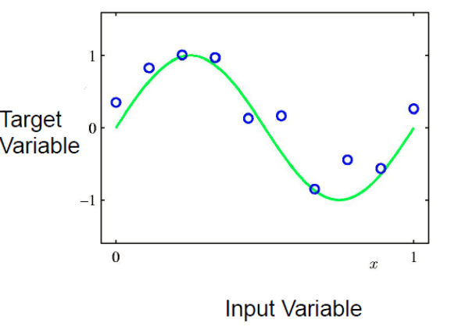
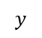
例子: 多项式拟合
观察实值输入变量 x
使用 x 预测目标变量 y 的值
由函数 产生合成数据
目标变量中加入随机噪声
X的N个观测值及相应的目标变量的值 ：.
数据产生:
N=10
从函数 中均匀采样，并加入小的高斯噪声。
目标：利用训练数据 来找到一个预测函数 f
$$y$$

Slide 26
多项式拟合
多项式函数
M是多项式的阶数
将 表示为向量
是关于x的非线性函数 ,是 的线性函数

Slide 27
多项式拟合--ERM
通过选择 ， 使 尽可能的小
损失函数是关于 的二次函数 ：

Slide 28
多项式拟合--ERM
损失函数关于 的导数关于其元素是线性的
最小化经验损失问题有闭式（解析）解。
唯一解记为 ，则其对应的多项式为 ：

Slide 29
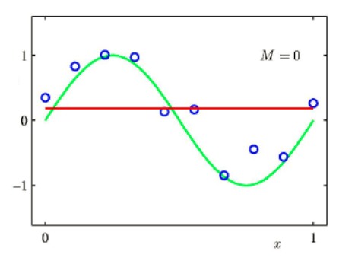
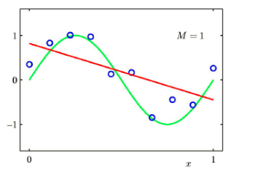
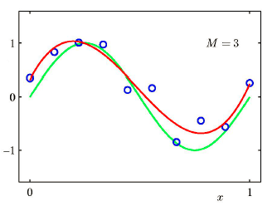
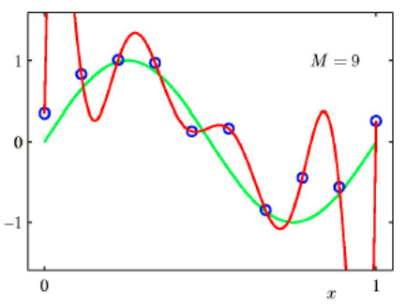
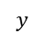
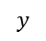
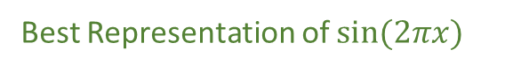
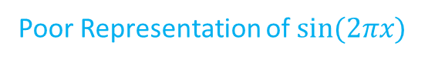
选择不同的M
模型选择:M
M=0,1,3,9 和 N=10时，
红线表示对数据最好的拟合。
Poor Representation of $sin⁡(2πx)$
$$y$$
$$y$$
$$y$$
$$y$$
Best Representation of $sin⁡(2πx)$
overfitting

Slide 30
过拟合的结果
给包含100个点的测试数据
对于每一个M 的值 ，计算其在训练
及测试数据上的误差：
使用均方根误差
Root Mean Square error, RMS
除以N，使得不同大小的数据集上的误差可比。
均方根保证结果与y在同样的度量单位上。

Slide 31
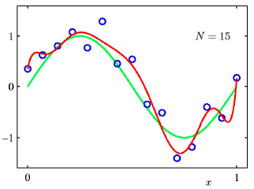
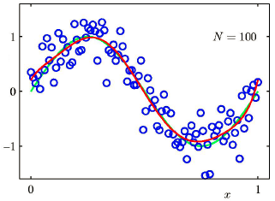
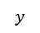
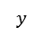
怎么样在测试数据上预测得好？
两方面:
模型对训练数据拟合得好
需要复杂的模型
模型具有一定的能力来容忍测试数据的不同行为
需要稳定的模型 (less complex)
模型复杂度与 数据集的大小
N=15,100
对于一个给定复杂度的模型，过拟合问题会随着训练数据集的增加而减轻。
数据集越大，就能支持利用越复杂的模型来拟合数据。
数据量大小：不能少于模型自适应参数数目的5-10倍
$$y$$
$$y$$

Slide 32
正则项
在原来的经验损失函数中添加一个惩罚项，不鼓励复杂的模型
L2 范数/岭回归（ridge regression）
其中
决定了相比于误差项，正则项的相对重要程度
小的 对应大的复杂度
最小化问题可以利用一些方法得到闭式解，比如统计中的shrinkage ，神经网络中的weight decay 。
结构风险最小化
(Structural Risk Minimization, SRM）

Slide 33
不同 M 下得到的 w*
随着M的增加，系数的绝对值增加
当M=9时，对目标变量中的噪声进行了很好地微调。

Slide 34
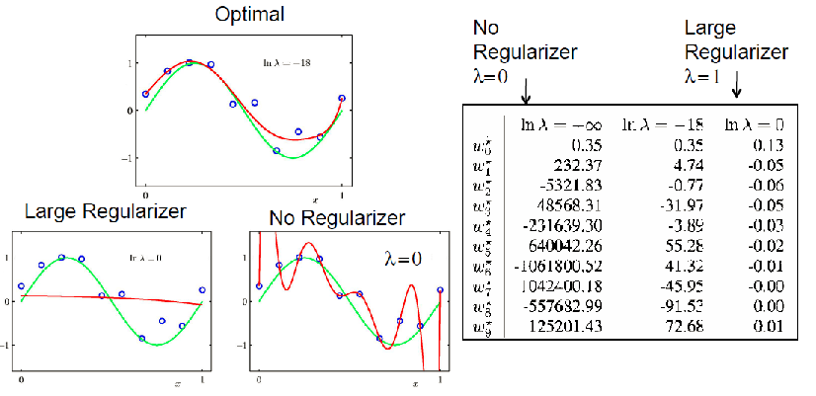
正则项的作用
M=9 时，使用正则误差函数
最优
无正则项
大正则项
大正则项
无正则项

Slide 35
正则项对于误差的影响
控制模型的复杂度，因此也控制着过拟合的程度
类似于M 的选择
方法: 验证
训练数据集
对于不同的M 或 ，确定系数
验证集（Validation set）
优化模型复杂度(M 或 )
交叉验证（Cross validation）
Hold out, k-fold, leave-one-out
Notes:
留出法，k折交叉验证，留一法

Slide 36
L1 和 L2 范数的效果
L₂:使用L₂范数直接拉向原点
Lasso:使用L₁范数会拉向坐标轴，即尝试将某些坐标设置为0.
其它损失函数: Hinge loss, Huber loss, Cross-entropy, Exponential loss, quadratic loss,…
Notes:
平方损失函数

Slide 37
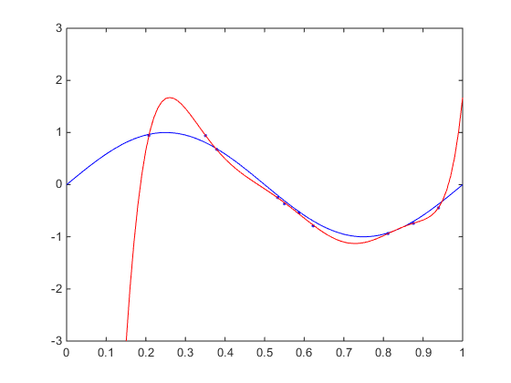
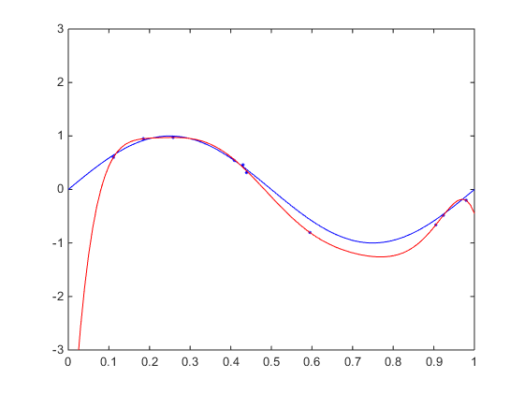
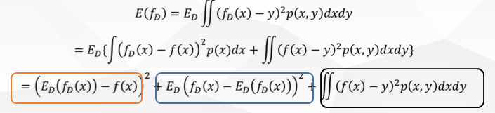
泛化能力
偏差-方差分解
expected loss=bias²+variance+noise
频率学派关于模型复杂度的一种观点
用f_{D}(x)表示在数据集D上训练的预测函数
用 f(x)表示最优的函数 ，如回归问题中， f(x) =E(y|x)
期望损失为
度量了模型的期望预测和真实结果的偏离程度
Bias^2
Variance
刻画了数据扰动所造成的影响
Noise
与f相互独立，刻画了问题的难易程度

Slide 38
偏差-方差分解（Bias-Variance Decomposition）
注：E(x²)=D(x)+E²(x)

Slide 39
例子：偏差-方差分解
产生数据
100 个独立独立数据集 ,i=1,…, 100, 每个数据集包含由 产生的N=25个数据点。
模型:
利用24个高斯基函数进行线性回归 (M=25)
正则化的最小均方误差：

Slide 40
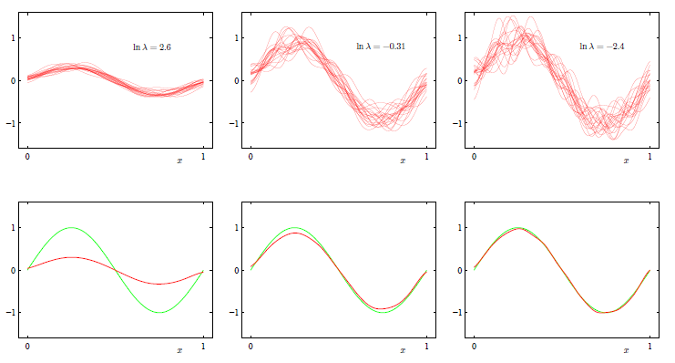
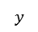
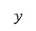
例子：偏差-方差分解
由正则化参数 控制的偏差和方差对模型复杂性的依赖性说明
$$y$$
$$y$$
$$y$$
低方差
简单模型
高偏差
高方差
复杂模型
低偏差
$$y$$
$$y$$
$$y$$

Slide 41
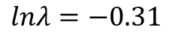
偏差-方差分解 与
测试误差最小
偏差²+方差 最小
较小的 值允许对噪声进行微调，从而导致较大的方差
大的 值将权重参数拉至零导致较大偏差

Slide 42
偏差-方差权衡
对模型复杂度问题的深刻理解 。
非常灵活的模型具有低偏差和高方差。
相对刚性的模型有大的偏差和低的方差。
具有最佳预测能力的模型是使得偏差和方差之间最佳平衡的模型。
偏差-方差分解的实际应用价值有限。
偏差和方差无法计算，因为它依赖于了解x和y的真实分布。
偏差-方差分解基于数据集集合的平均值，而实际上我们只有单个观测数据集。

Slide 43
问题
如何将训练误差与泛化误差联系起来?
我们关心泛化误差，但我们将模型拟合到训练集。
目的是估计泛化误差和训练误差的差异。
与一类中可能的最佳预测规则相比，学习算法有多好?
是否存在某些条件，在这些条件下我们可以证明学习算法能够很好地工作?

Slide 44
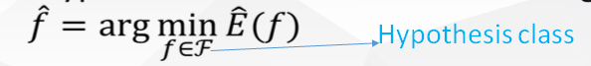
统计学习理论
二分类问题 --泛化分析
泛化误差:
训练误差:
ERM 选择使训练误差最小的假设
的泛化误差怎么样？训练误差与泛化误差之间存在什么关系？

Slide 45
泛化误差上界
定理
假定我们把假设空间 换为更大的假设空间 ，即 , 那么第一项减小，偏差降低。
当k增加时，第二项增大。方差增加。
假设空间为无限情形：VC维，增长函数，打散函数。
假设空间为k个函数的集合，固定 和N，在概率1− 下，对于任假设空间的任意一个函数f , 都有
Notes:
如果选择了一个更为高阶更为复杂的模型，那么它能达到的泛化偏差（bias）minE(h)minE(h)会减小，但是泛化误差variance可能增加，因为假设的数目增加会增加右边的第二项，除非我们有足够多的样本m。这是一个tradeoff。

Slide 46
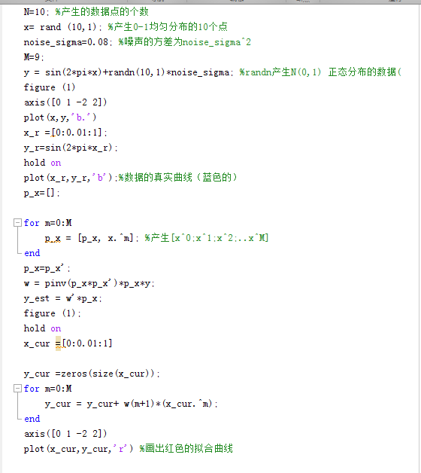
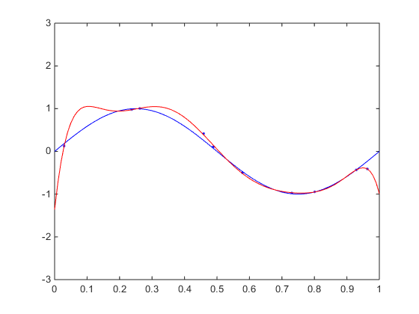
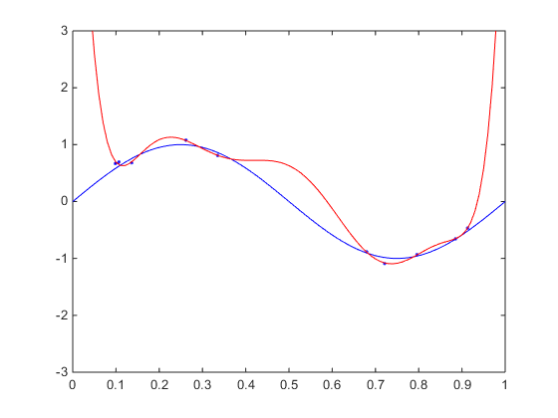
作业
过拟合例子:
多项式曲线拟合

